Slide 1
Paper study
“A Write-friendly and Cache-optimized Hashing Scheme for Non-volatile Memory Systems”
TPDS’17
2018. 02. 02
김도영

Slide 2
Contents
Introduction
NVRAM
Main hashing schemes
Chained hashing
Linear probing
…
Path Hashing
Design
Analysis
Applicable to redis-pmem?

Slide 3
Introduction

Slide 4
NVRAM
Non-volatile Random Access Memory (Persistent Memory)
PCM, ReRAM, STT-RAM, …
장점
Memory performance + Non-volatile storage
단점
Intrinsic asymmetric properties of read and writes
Write latency is much higher than read latency
Limited write endurance → Write performance ↓

Slide 5
Main Hashing Schemes
Chained Hashing
Linear Probing
Robin Hood Hashing
2-choice Hashing
Cuckoo Hashing

Slide 6
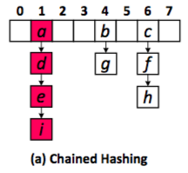
Chained Hashing
Hash collision이 일어나면, 해당 bucket에 linked list chain으로 관리하는 hash

Slide 7
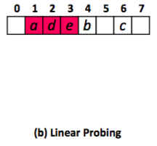
Linear Probing
Hash collision이 일어나면, 해당 bucket의 다음 bucket에다가 item을 write하는 hash
다음 bucket이 다른 item으로 차 있으면 insert failed
delete가 일어나면, collision되었던 bucket들을 하나씩 이동시켜 빈공간을 메꾼다

Slide 8
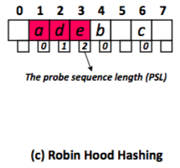
Robin Hood Hashing
Linear probing에서 조금 더 발전시킨 hash
entry가 collision이 일어나면, 원래 hash key로부터의 거리를 같이 저장함 (PSL)
probing insert중에 다른 hash key의 bucket이 그 공간을 차지하고 있다면 PSL을 비교하여 저장함
PSL(insert) < PSL(exist) 일때, insert와 exist를 swap
exist를 다시 probing...

Slide 9
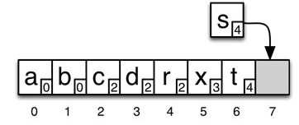
Notes:
Probing을 할 때 Swap을 해야하는 상황이 생기면 PSL(first) < PSL(second)인 상황에만 swap이 일어난다.
1. 5번에서 PSL(x) = 2, PSL

Slide 10
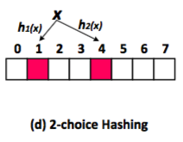
2-choice Hashing
insert-delete를 할 때 2개의 hash function을 사용하는 hash
2 position 모두 차있으면 insert failed

Slide 11
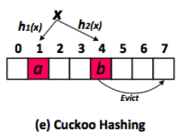
Cuckoo Hashing
2-choice hashing을 발전시킨 hashing
2개의 hash function을 사용함
insert
hash function으로 position들을 구함
비어있는 position이 없다면, 랜덤하게 1개의 position에 있는 entry를 eviction시킴 (다른 position으로 내보냄)
endless eviction이 일어날 수 있음
delete
d개의 hash function으로 position을 구함
entry가 있는 position을 찾아 삭제

Slide 12
Cuckoo hashing (d=2)
0 | 1 | 2 | 3 | 4 | 5 | 6 | 7 | 8 | 9

Slide 13
Cuckoo hashing (d=2)
insert “a”
hash1(a) = 1
hash2(a) = 7
0 | 1 | 2 | 3 | 4 | 5 | 6 | 7 | 8 | 9

Slide 14
Cuckoo hashing (d=2)
insert “a”
hash1(a) = 1
hash2(a) = 7
0 | 1 | 2 | 3 | 4 | 5 | 6 | 7 | 8 | 9
 | a

Slide 15
Cuckoo hashing (d=2)
insert “b”
hash1(b) = 3
hash2(b) = 7
0 | 1 | 2 | 3 | 4 | 5 | 6 | 7 | 8 | 9
 | a

Slide 16
Cuckoo hashing (d=2)
insert “b”
hash1(b) = 3
hash2(b) = 7
0 | 1 | 2 | 3 | 4 | 5 | 6 | 7 | 8 | 9
 | a |  | b

Slide 17
Cuckoo hashing (d=2)
insert “c”
hash1(c) = 1
hash2(c) = 3
0 | 1 | 2 | 3 | 4 | 5 | 6 | 7 | 8 | 9
 | a |  | b

Slide 18
Cuckoo hashing (d=2)
insert “c”
hash1(c) = 1
hash2(c) = 3
Occupied
0 | 1 | 2 | 3 | 4 | 5 | 6 | 7 | 8 | 9
 | a |  | b

Slide 19
Cuckoo hashing (d=2)
insert “c”
hash1(c) = 1
hash2(c) = 3
0 | 1 | 2 | 3 | 4 | 5 | 6 | 7 | 8 | 9
 | a |  | b
insert “a”
hash1(a) = 1
hash2(a) = 7
Eviction…
evict a

Slide 20
Cuckoo hashing (d=2)
insert “c”
hash1(c) = 1
hash2(c) = 3
0 | 1 | 2 | 3 | 4 | 5 | 6 | 7 | 8 | 9
 |  |  | b |  |  |  | a
Eviction…
evict a

Slide 21
Cuckoo hashing (d=2)
insert “c”
hash1(c) = 1
hash2(c) = 3
0 | 1 | 2 | 3 | 4 | 5 | 6 | 7 | 8 | 9
 |  | c | b |  |  |  | a
Finish insert “c”...

Slide 22
Cuckoo hashing (d=2)
delete “b”
hash1(b) = 3
hash2(b) = 7
0 | 1 | 2 | 3 | 4 | 5 | 6 | 7 | 8 | 9
 |  | c | b |  |  |  | a

Slide 23
Cuckoo hashing (d=2)
delete “b”
hash1(b) = 3
hash2(b) = 7
0 | 1 | 2 | 3 | 4 | 5 | 6 | 7 | 8 | 9
 |  | c |  |  |  |  | a

Slide 24
Cuckoo hashing (d=2)
0 | 1 | 2 | 3 | 4 | 5 | 6 | 7 | 8 | 9
z | x | c | d | e | f | h | a | g | ...
Possible to endless eviction...

Slide 25
Find Hash Schemes for NVRAM...
Hash Scheme의 performance parameters
Space utilization
남는 공간 없이 얼마나 memory를 효율적으로 사용하는지
Request latency
Request를 보냈을 때, 결과를 receive할 때까지 걸리는 시간
Read / Write
NVRAM의 특성 때문에 performance parameter가 추가됨
the number of NVM writes
Performance evaluation part에서 종합적으로 더 상세하게 기술

Slide 26
Chained Hashing
insert / delete를 할 때, linked list를 변경함
entry들의 address pointer를 모두 수정해야함. (extra writes)
the number of NVM write ↑

Slide 27
Linear Probing
중간에 있는 collision entry를 Delete를 하면, 빈 공간을 메꿔야 함
multiple NVM writes
the number of NVM write ↑

Slide 28
Robin Hood Hashing
Collision insert를 할 때 여러 entry들이 swap될 수 있음
multiple NVM writes
Delete를 할 때도 Linear probing과 마찬가지로 빈 공간을 메꾸어야 함
the number of NVM write ↑

Slide 29
2-choice Hashing
2 position 모두 차있으면 insert fail이 남
별도의 extra write가 일어나지 않음
the number of NVM write ↓

Slide 30
Cuckoo Hashing
collision이 나게 되면 원래 있던 entry를 다른 position으로 내보냄
이때 eviction이 연쇄적으로 일어나면 많은 write가 발생하게 됨
the number of NVM write ↑

Slide 31
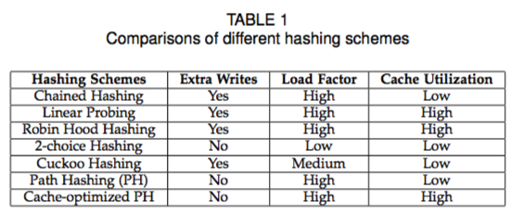
Notes:
Load factor = n / k n is the number of entries occupied in the hash table.
k is the number of buckets.

Slide 32
Path Hashing

Slide 33
Path Hashing
Collision handling에서 extra write가 최대한 발생되지 않도록 만든 hash
특징
Chained entry를 completed binary tree로 관리 (shared standby cell)
chained entry를 여러 bucket들이 share하여 사용함
2-choice hashing으로 path를 parallel하게 find할 수 있게 설계
memory / cache optimized
Collision handling에서 extra write가 없음
NVRAM에 적합함

Slide 34
Path Hashing
마지막 level의 entry들이 bucket
“Addressable cells”
collision이 일어나면, 하위 level에 있는 “Shared standby cells”에다가 Write함
path(leaf-node)
leaf node(bucket)로부터 root까지의 path
bucket에 collision이 일어나면, 이 path에 있는 shared standby cells중에 비어있는 node에다가 새로 write함
Query / Delete를 할때도 이 path를 찾아가면 됨

Slide 35
Bucket
0
1
2
3
4
5
6
7
level 3

Slide 36
0
1
2
3
4
5
6
7
level 3
level 2
level 1
level 0

Slide 37
Addressable cells (Bucket)
0
1
2
3
4
5
6
7
level 3
level 2
level 1
level 0
Shared standby cells

Slide 38
Path Hashing
Query
hash(key)에 해당하는 leaf node에서부터 key를 찾아감
leaf node가 찾아야 할 key에 해당하지 않는다면, path(leaf-node)를 조회함
Insert
hash(key)로 leaf node를 찾아서 write
이미 leaf node가 차있다면, path에서 빈 공간을 찾아내어 write
path도 모두 꽉차있다면 insert fail or expand-rehashing
Delete
Query와 동일하게 작동

Slide 39
Insert “a”
hash(a) = 3
0
1
2
3
4
5
6
7
level 3
level 2
level 1
level 0

Slide 40
Insert “a”
hash(a) = 3
0
1
2
3
4
5
6
7
level 3
a
level 2
level 1
level 0

Slide 41
More Inserts...
0
1
2
3
4
5
6
7
level 3
j
e
b
a
f
g
level 2
d
c
i
h
level 1
level 0

Slide 42
Insert “k”
hash(“k”) = 1
0
1
2
3
4
5
6
7
level 3
j
e
b
a
f
g
level 2
d
c
i
h
level 1
level 0

Slide 43
Insert “k”
hash(“k”) = 1
0
1
2
3
4
5
6
7
level 3
j
e
b
a
f
g
level 2
d
c
i
h
level 1
k
level 0

Slide 44
Query “c”
hash(“c”) = 3
0
1
2
3
4
5
6
7
level 3
j
e
b
a
f
g
level 2
d
c
i
h
level 1
k
level 0

Slide 45
Query “c”
hash(“c”) = 3
0
1
2
3
4
5
6
7
level 3
j
e
b
a
f
g
level 2
d
c
i
h
level 1
k
level 0

Slide 46
delete “h”
hash(“h”) = 6
0
1
2
3
4
5
6
7
level 3
j
e
b
a
f
g
level 2
d
c
i
h
level 1
k
level 0

Slide 47
delete “h”
hash(“h”) = 6
0
1
2
3
4
5
6
7
level 3
j
e
b
a
f
g
level 2
d
c
i
h
level 1
k
level 0

Slide 48
delete “h”
hash(“h”) = 6
0
1
2
3
4
5
6
7
level 3
j
e
b
a
f
g
level 2
d
c
i
level 1
k
level 0

Slide 49
More inserts...
0
1
2
3
4
5
6
7
level 3
j
e
b
a
n
f
g
level 2
d
c
i
level 1
k
m
level 0
l

Slide 50
insert “o”
hash(o) = 1
0
1
2
3
4
5
6
7
level 3
j
e
b
a
n
f
g
level 2
d
c
i
level 1
k
m
level 0
l

Slide 51
insert “o”
hash(o) = 1
0
1
2
3
4
5
6
7
level 3
j
e
b
a
n
f
g
level 2
d
c
i
level 1
k
m
level 0
l
Insert failed
Expand / Rehash...

Slide 52
Path Hashing
Path Hashing의 성능을 더 높이기 위해 여러 방법들이 사용됨
Double-path Hashing (2-choice hashing)
Path Shortening
Physical Storage Structure Optimization
Cache Optimization

Slide 53
Double-path Hashing
2-choice Hashing처럼 2개의 hash function을 사용하여, 한 bucket당 path가 2개가 생기도록 구현함
Query / Insert / Delete를 할 때, 2 path를 모두 조회해야함
Path끼리 entry position이 겹치지 않도록 구현함
Parallelism 적용 가능

Slide 54
Insert “m”
l1 = hash1(m) % 2^2 = 3
l2 = hash2(m) % 2^2 + 2^2 = 6
0
1
2
3
4
5
6
7
level 3
j
e
b
a
f
g
level 2
d
c
i
h
level 1
k
level 0
l

Slide 55
Insert “m”
l1 = hash1(m) % 2^2 = 3
l2 = hash2(m) % 2^2 + 2^2 = 6
l1 = 3
l2 = 6
0
1
2
3
4
5
6
7
level 3
j
e
b
a
f
g
level 2
d
c
i
h
level 1
k
level 0
l

Slide 56
Insert “m”
l1 = hash1(m) % 2^2 = 3
l2 = hash2(m) % 2^2 + 2^2 = 6
l1 = 3
l2 = 6
0
1
2
3
4
5
6
7
level 3
j
e
b
a
f
g
level 2
d
c
i
h
level 1
k
level 0
l
Parallel traverse...

Slide 57
Insert “m”
l1 = hash1(m) % 2^2 = 3
l2 = hash2(m) % 2^2 + 2^2 = 6
l1 = 3
l2 = 6
0
1
2
3
4
5
6
7
level 3
j
e
b
a
f
g
level 2
d
c
i
h
level 1
k
m
level 0
l
Insert m...

Slide 58
Path Shortening
root node에 가까워질수록 read path는 길어지지만, node 수는 줄어듬.
read path를 줄이기 위해, 하위 level들을 삭제하는 방법
남아있는 level을 “reserved level”이라고 부름
전체 level은 크게 잡고 하위 level들을 삭제하면, path의 길이가 더 짧아질 수 있다.
가용할 수 있는 Addressable cell와 shared standby cell의 개수가 Read path 길이에 비해서 더 늘어나기 때문임

Slide 59
level 3
reserved level 2
0
1
2
3
4
5
6
7
level 3
j
e
b
a
f
g
level 2
d
c
i
h
level 1
level 0
Addressable cells = 2^3 = 8
Standby cells = 2^2 = 4
total cells = 12 ~= 2^4
Maximum read path = 1

Slide 60
level 20
reserved level 11
0
1
2
3
...
1048572
1048573
1048574
1048575
level 20
j
e
b
a
f
g
level 19
d
c
i
h
...
level 11
...
level 0
Addressable cells = 2^20 = 1048576
Standby cells = 2^19 + 2^18 + … + 2^11 = 1046528
total cells = 2095104 ~= 2^21
Maximum read path = 9

Slide 61
Physical Storage Structure Optimization
Path Hashing은 Completed Binary Tree로 구성되어있음
Completed Binary Tree Implementation
Pointer
1-d array

Slide 62
levels L+1 (0 ~ L)
reserved levels k+1 (k ~ L)
0
1
2
3
...
2^L-4
2^L-3
2^L-2
2^L-1
level L
j
e
b
a
f
g
level L-1
d
c
i
h
...
level k
...

Slide 63
levels L+1 (0 ~ L)
reserved levels k+1 (L-k ~ L)
2^L nodes
0
1
2
3
...
2^L-4
2^L-3
2^L-2
2^L-1
level L
j
e
b
a
f
g
level L-1
d
c
i
h
...
level L-k
...

Slide 64
levels L+1 (0 ~ L)
reserved levels k+1 (L-k ~ L)
2^(L-1) nodes
0
1
2
3
...
2^L-4
2^L-3
2^L-2
2^L-1
level L
j
e
b
a
f
g
level L-1
d
c
i
h
...
level L-k
...

Slide 65
levels L+1 (0 ~ L)
reserved levels k+1 (L-k ~ L)
2^(L-k) nodes
0
1
2
3
...
2^L-4
2^L-3
2^L-2
2^L-1
level L
j
e
b
a
f
g
level L-1
d
c
i
h
...
level L-k
...

Slide 66
0
1
2
2^L-1
2^L
…...
…...
…...
…...
…...
level L
level L-1
level L-k

Slide 67
Physical Storage Structure Optimization
Query / Insert / Delete를 할 때, path search를 1-d array 상에서 할 수 있음
Tree 구조와는 다르게 index 계산으로 child node의 위치 계산 가능
Tree 구조는 random access로 접근해야함
leaf node의 path index가 어떻게 되는지 모두 계산할 수 있음

Slide 68
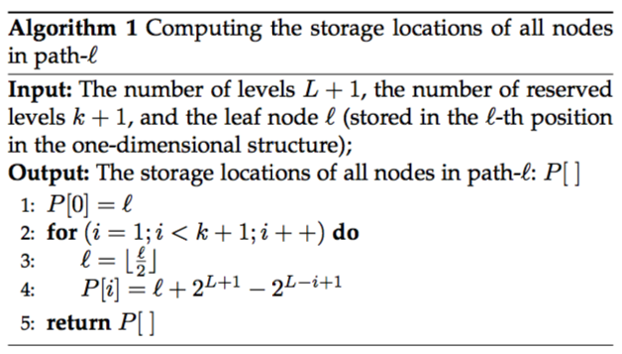
path-l(key, level)
= key에 해당하는 path에서 level에 해당하는 node의 index

Slide 69
0
1
2
2^L-1
2^L
…...
…...
…...
…...
…...
level L
level L-1
level L-k

Slide 70
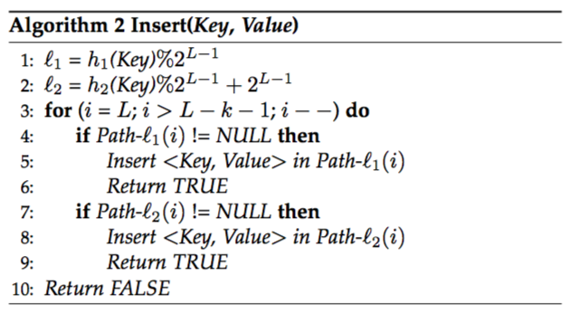

Slide 71
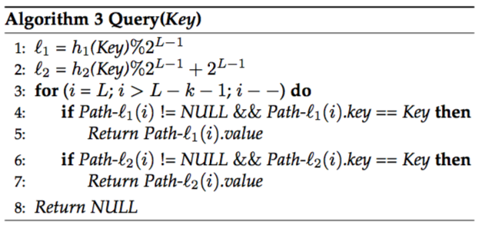

Slide 72
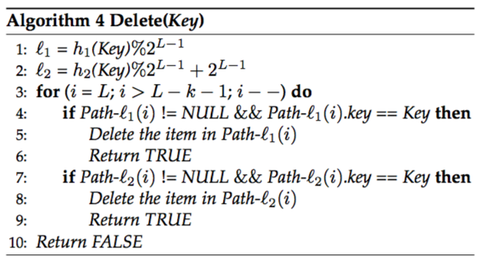

Slide 73
Cache-optimized Path Hashing
저기까지 구현된 Path Hashing은 cache에 최적화되어있지 않음.
Path에 관련있는 node들이 Sequential하게 memory에 저장되어있어야 cache에 저장될 확률이 높아짐
parent-2 childs를 같은 공간에 묶어둠으로써 cache optimization 시킴

Slide 74
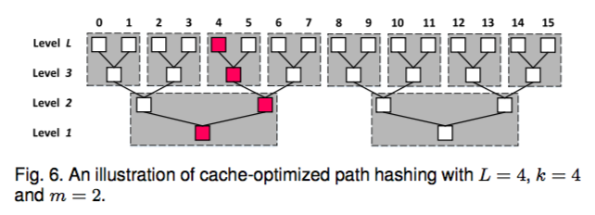

Slide 75
empty 정보를 저장함 (101)

Slide 76
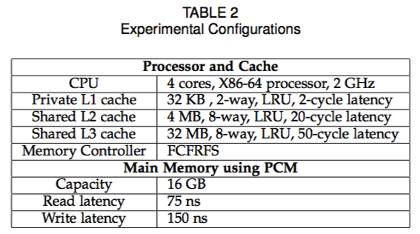
Performance evaluation
NVMain simulator에서 진행
System spec

Slide 77
Performance evaluation
Datasets
RandomNum: 0 ~ 2^26 random integer
DocWord: PubMed 에서 가져온 document ID, word ID를 가지고 조합한 데이터
Fingerprint: MacOS snapshot

Slide 78
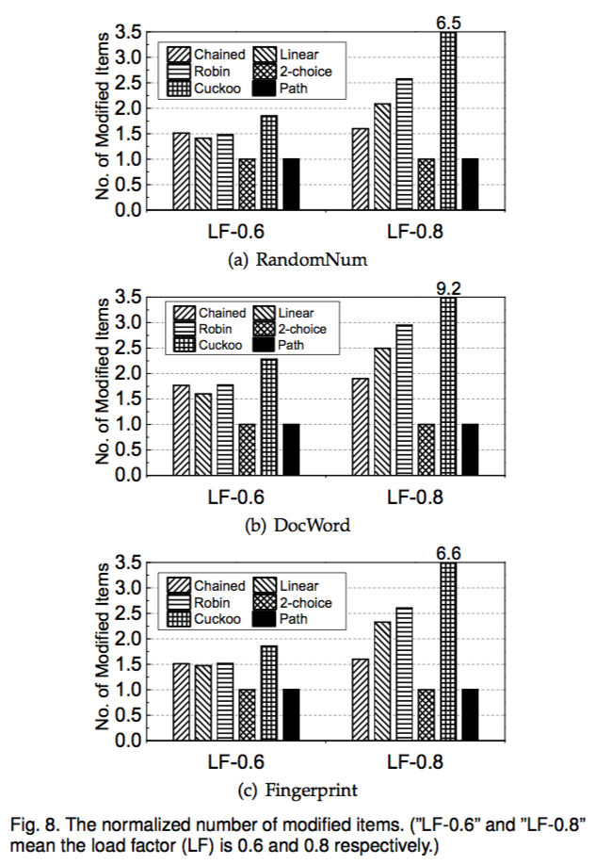
Performance evaluation - NVM writes

Slide 79
Performance evaluation - Space utilization

Slide 80
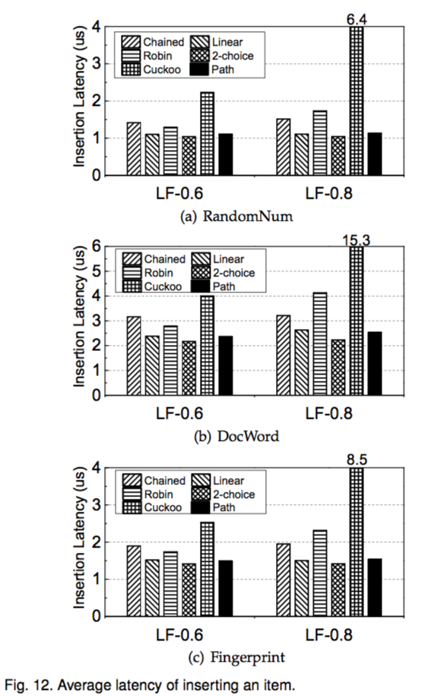
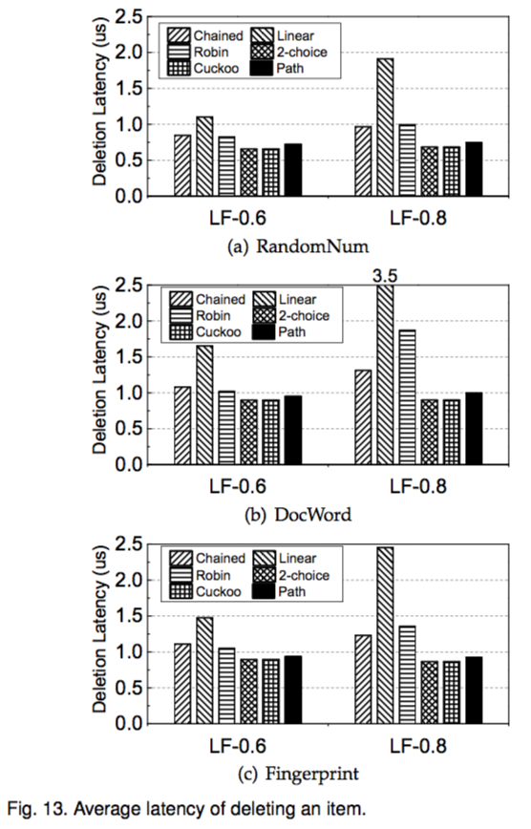
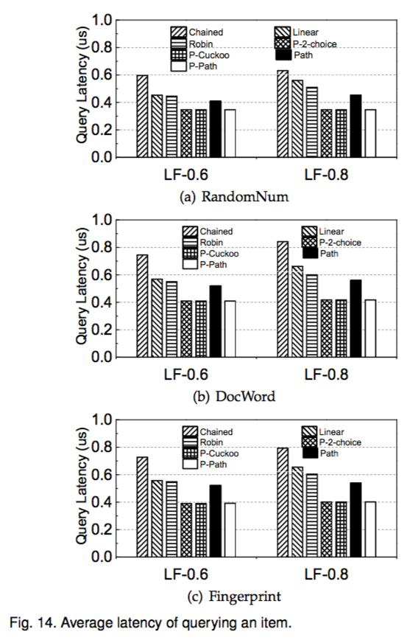
Performance evaluation - latencies

Slide 81
Path Hashing for Redis?

Slide 82
Path Hashing for Redis?
dict.h / dict.c 에서 Redis는 Chained hashing을 사용하고 있음
Expand / Incremental Rehashing
고려할 점… 문제점…
Incremental Rehashing을 할 때, second dict table에서 진행하게 된다.
이때 사용량이 갑자기 엄청나게 증가하게되면, Rehashing중에 second dict table마저 가득 차게 될 수 있다.
why...? Chained hashing과는 다르게 path hashing은 standby cell의 개수가 정해지기 때문에...
Additional Chaining…?으로 데이터를 유지해야할 필요성이 있어 보임.
double path hashing을 사용하게되면, rehashing때 traverse를 총 4번 해야함
Single thread인 redis에서는 부하가 걸릴 수 있음.
1 table Rehashing은 어떨까??

Slide 83
Q / A

